Slide 1
Фауна. Фауна Черноморского побережья Кавказа очень разнообразна.
Фауна.
Фауна Черноморского побережья также оче разнообразна.

Slide 2
Из крупных млекопитающих
здесь обитают бурый кавказский медведь, КАВКАЗСКИЙ КАМЫШОВЫЙ КОТ, волк, лисица, рысь, благородный олень, косуля, шакал, енот-полоскун, енотовидная собака и другие.

Slide 3
КАВКАЗСКИЙ КАМЫШОВЫЙ КОТ

Slide 4
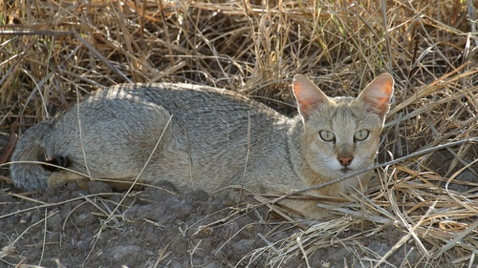
Кавказский камышовый кот - тип хордовые, класс - млекопитающие, отряд - хищные, семейство - кошачьи.

Slide 5
Камышовый кот очень внушительный зверь. Он крупнее любого из представителей домашних кошек: в длину достигает 60—90 см, масса от 8 до 12 кг. Тело у камышового кота сравнительно короткое, ноги высокие, хвост недлинный (21—30 см), на ушах небольшие кисточки. Камышовые коты живут в норах, но сами их не роют, а используют норы других животных, выстилая их травой и шерстью. Камышовый кот живет около 15 лет.

Slide 6
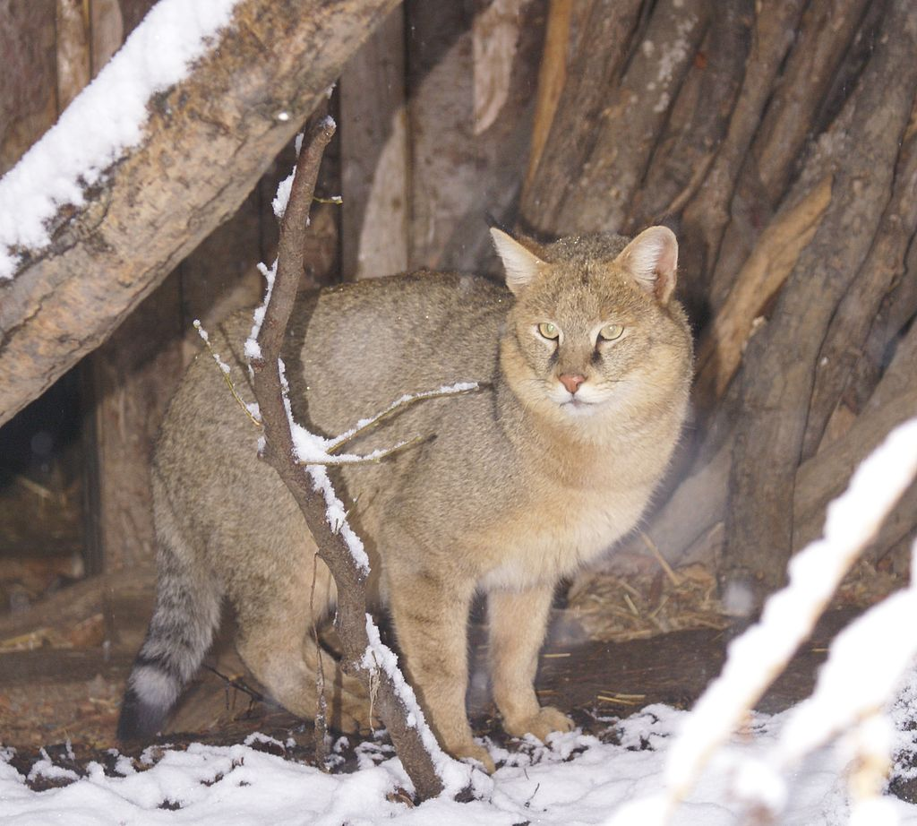

Slide 7
Охотится хищник в основном в ночное время. Его главной добычей являются водоплавающие и живущие в зарослях птицы, а также мелкие млекопитающие вроде мышей, сусликов, зайцев, и даже поросят кабанов. Так же может нападать на домашнюю птицу. Камышовый кот, в отличии от почти всех других представителей кошачьих, совсем не боится воды, отлично плавает, что часто бывает необходимо во время охоты или бегства от хищников.

Slide 8
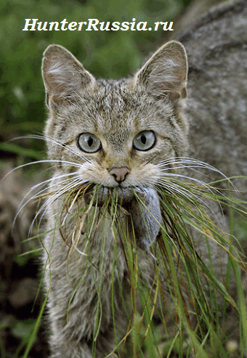

Slide 9
Кавказский камышовый кот редкий, исчезающий вид, занесен в Красную книгу.

Slide 10
Презентация на тему :
« Животное фауны Черноморского побережья Кавказа »
подготовил
Ученик 4 класса « Д »
МОУ Лицей г.Истры
Скориков Алексей
Преподаватель Соколова Елена Владимировна
Ноябрь 2015 года

